Slide 1
PŘEHRADY
ŽLUTICE, ŽERMANICE, ŽELIV (TRNÁVKA)
Eliška Vavřinová

Slide 2
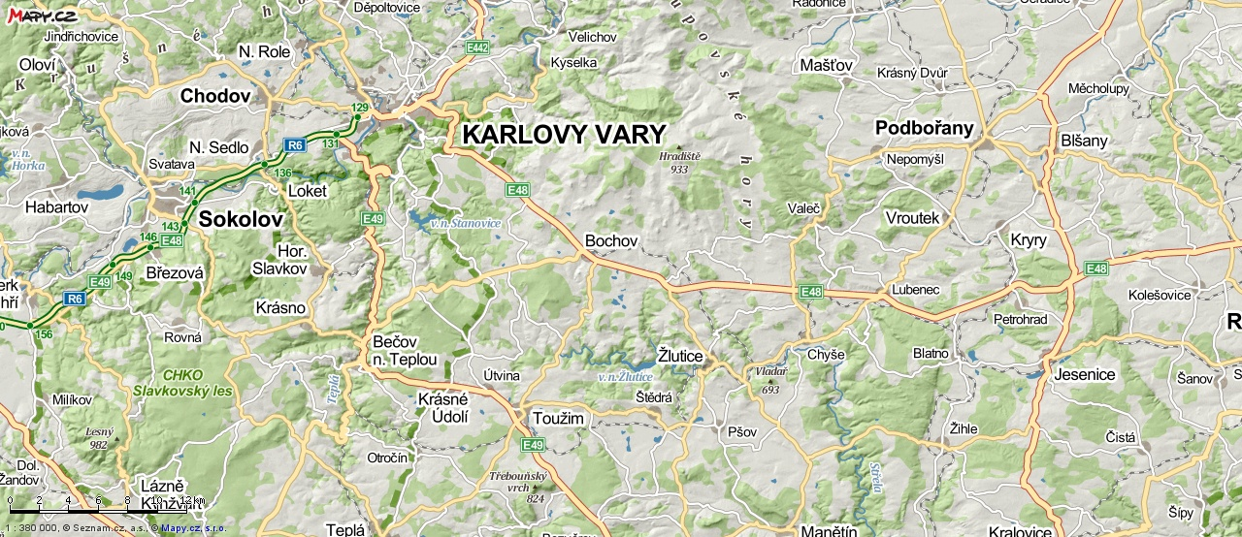
ŽLUTICE
Karlovarský kraj,
rok dokončení- 1960
Střela – 66,7. říční kilometr, povodí Vltavy
Geomorfologický celek Žlutická vrchovina (Bochovská vrchovina)
Nejvyšší bod: Zámecký vrch (733 m n. m.)

Slide 3
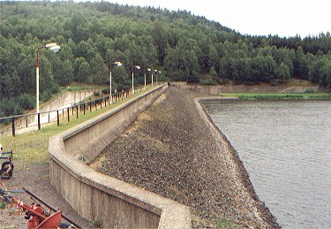
Typ hráze: sypaná, zemní
Výška hráze nade dnem: 27 m
Délka hráze: 235 m
Celkový objem: 12,8 mil. m³
Transformovaný 100 letý průtok: není uveden

Slide 4
Povodně:
nenalezeno

Slide 5
ŽERMANICE
Moravskoslezský kraj
rok dokončení 1957
Lučina, 25,020 říční km, povodí Odry
Geomorfologický celek Třinecká brázda (Frýdecká pahorkatina)
Nejvyšší bod: Skalická strážice (438 m)

Slide 6
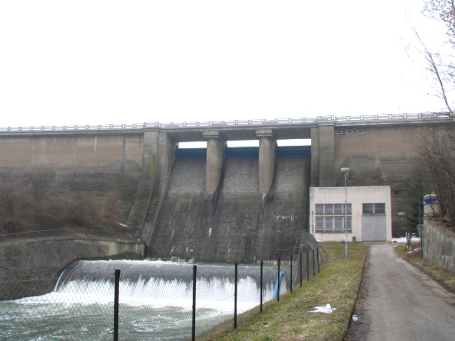
Účel:
Zásobení průmyslu vodou, nalepšení min. průtoku na 1,04 m3/s, ochrana před povodněmi, rekreace, odběr vody pro rybné hospodářství, výroba elektrické energie (celkový výkon- 57 kW, Francisova turbína)
Typ hráze: tížná betonová
Výška hráze nade dnem: 31,5 m
Délka hráze: 499,5 m
Celkový objem nádrže: 25,07 mil. m³
Transformovaný 100 letý průtok: 20 m³.s⁻¹

Slide 7
Povodně:
2010- vytrvalé deště
Sesuvy půdy v okolních obcích

Slide 8
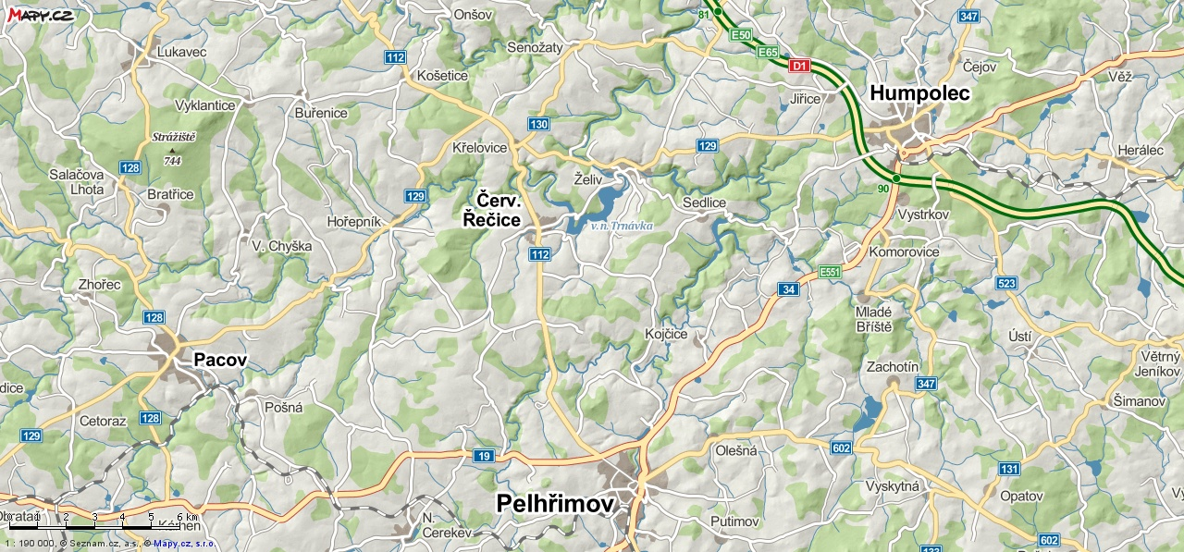
ŽELIV (TRNÁVKA)
Kraj Vysočina
Dokončení stavby- 1969
Trnava- 1,5 říční km, povodí Vltavy
Geomorfologický celek: Želivská pahorkatina (Košetická pahorkatina)
Nejvyšší bod: Šanořín (542 m)

Slide 9
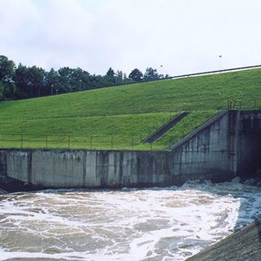
Typ hráze: sypaná, zemní
Výška hráze nade dnem: 19,0 m
Délka hráze: 200,0 m
Celkový objem nádrže: 5,3 mil, m³
Transformovaný 100 letý průtok: není uveden

Slide 10
Povodně:
2006- jarní povodeň
Zanesení nádrže sedimenty

